Slide 1
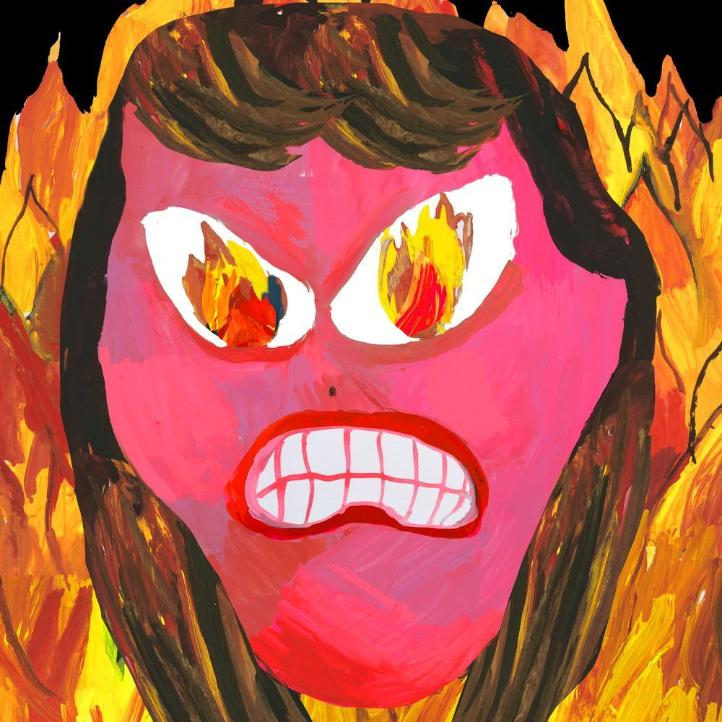
MEDIEN DER WUT
Ästhetiken, Manifestationen und Politiken
Bild: Rebecca Traister

Slide 2
CONTENT NOTE
Dieser Kurs thematisiert drastische Gewaltdarstellungen und Gewaltbeschreibungen in Filmen, Serien und Texten, insbesondere an FLINTA.
Wir sprechen über Doxxing, Trolling, Vergewaltigung, Betäubung & Rape durch Vergewaltigernetzwerke, Rassismus, Queerfeindlichkeit, Ableismus, Misogynie, Sexismus, psychische Gewalt wie z.B. Manipulation, Gaslighting, Isolation, Mord und Femizide.
Bitte achten Sie auf sich.

Slide 3
Ankündigungen ☺
FLINTA*-Vollversammlung der dezentralen Gleichstellung am Dienstag, den 27.10. in Raum GB 4/33 um 12 Uhr c.t. Sie sind herzlich willkommen und es gibt Kuchen!

Slide 4

Ankündigungen ☺
Workshop mit STADT FÜR ALLE aus Bochum am 29.10. um 16 Uhr in Raum HBG 30.
Organisiert von der dezentralen Gleichstellung Philologie. Sie sind herzlich willkommen!

Slide 5
Sie suchen nach Rat oder brauchen Hilfe? Auf Moodle habe ich Ihnen die Anlaufstellen des Diversitätsteams und der dezentralen Gleichstellung der Philologie verlinkt, sowie die Antidiskriminierungstelle.

Slide 6
Vorstellungsrunde ☺

Slide 7
Vorstellungsrunde ☺
Wer sind Sie?
Was studieren Sie?
Was verbinden Sie mit dem Seminarthema und was erwarten Sie sich von Ihrer Teilnahme?

Slide 8
NON-NEGOTIABLES
Bitte nutzen Sie in diesem Kurs gendersensible Sprache, z.B. mit dem Gendersternchen „*“ oder dem Genderdoppelpunkt „:“.
Reproduzieren Sie keine misogynen, rassistischen oder diskriminierenden Aussagen. Geben Sie auch Content Warnungen bei Ihren Inhalten an. Wählen Sie Ihre Worte mit Bedacht und mit Rücksicht auf alle Teilnehmer*innen.
Positive Fehlerkultur – trauen Sie sich was. Ich wünsche mir, dass Sie diesen Kurs mit positiven Erfahrungen verlassen. Sprechen Sie mich an, wenn Sie sich unwohl fühlen und Hilfe brauchen.

Slide 9
Moodle-Kurs
Name:
Medien der Wut: Ästhetiken, Manifestationen und Politiken
(051737-WS 26/27)
Passwort:
RAGE2627

Slide 10
Moodle-Kurs
Bitte loggen Sie sich in den Moodle-Kurs ein und öffnen das ether-pad „Auftakt des Seminars“. Wir sammeln nun erstmal …

Slide 11
SEMINARPLAN

Slide 12


Sitzung 28.10.: Relevanz & Einführung des Themas #femalerage auf TikTok. Wir wollen Misogynie verstehen und den Unterschied zu Sexismus lernen. Bitte lesen: Textkapitel von Kate Mannes „Down Girl“ wird hochgeladen und Audre Lordes „Uses of Rage“ aus „Sister Outsider“.

Slide 13
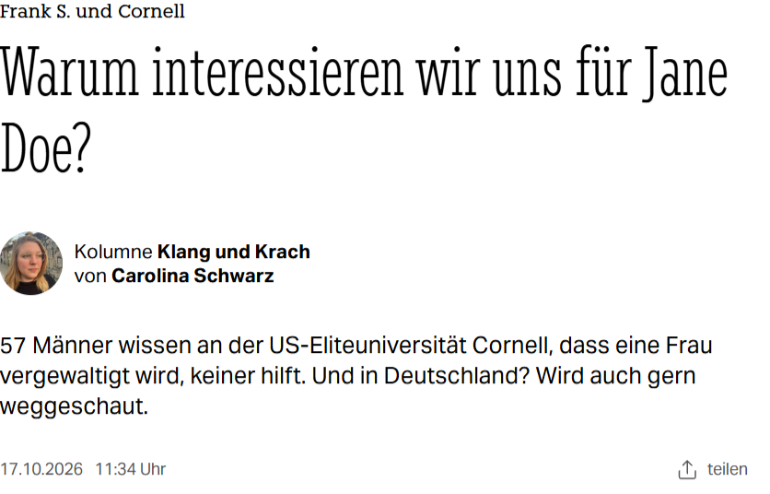
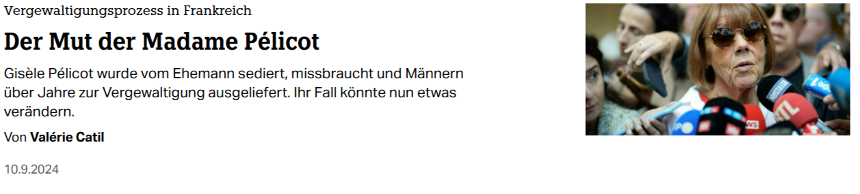
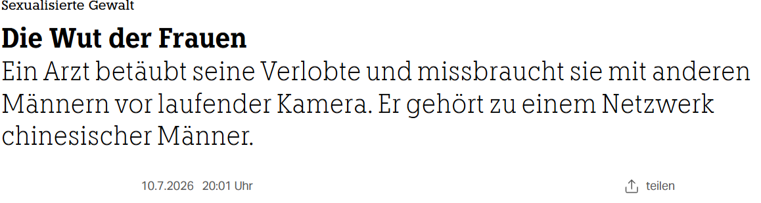
Sitzung 04.11.: Vergewaltigernetzwerke und Betäubung & die Fälle Pelicot, Frank S., #JaneDoe, Zhiting S. -> wir lesen „Mit Männern leben“ von Manon Garcia

Slide 14

Sitzung 11.11. RAGE im Film: Promising Young Woman (2020)
TW:
Rape & Revenge
Mord
Vergewaltigung & Drug abuse
Unschuldsvermutung
Wir lesen Kapitel von
Kate Manne und von Mithu S. Sanyal zum Thema Misogynie, Unschuldsvermutung und Vergewaltigung.

Slide 15

Sitzung 18.11. RAGE in der Serie: YOU – du wirst mich lieben
TW: drastische körperliche und psychische Gewalt, Stalking, Manipulation, Gaslighting, Betäubung, Misogynie, Folter, Femizide, Blut

Slide 16
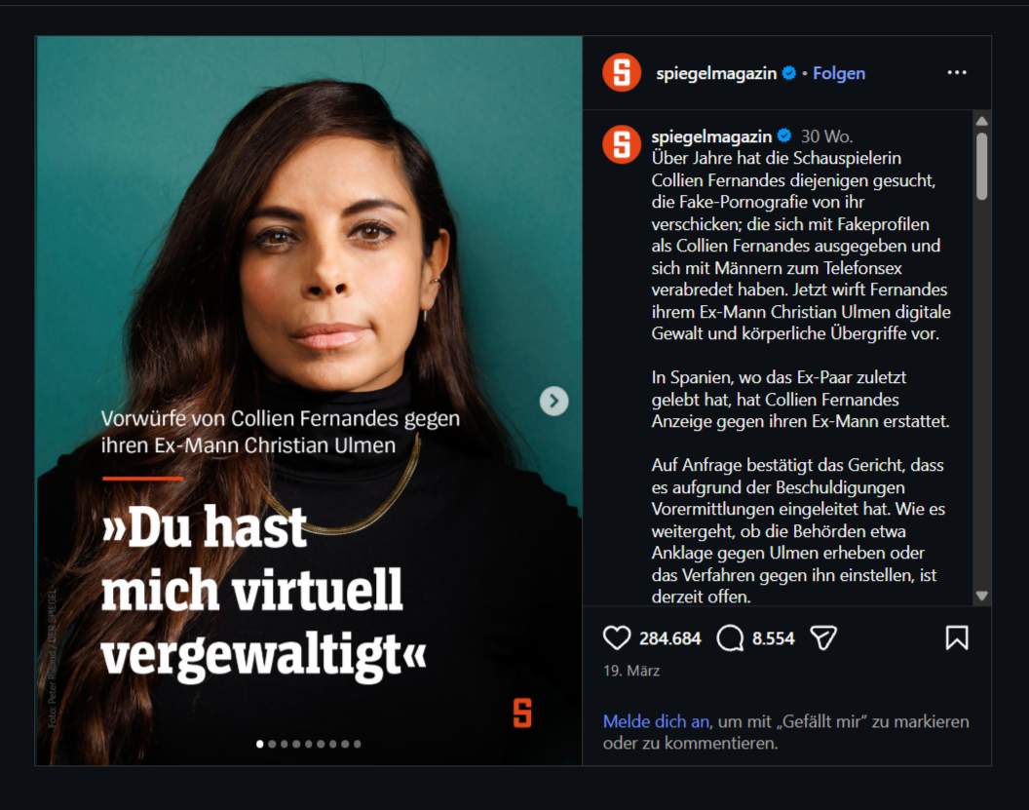
Sitzung 25.11. RAGE gegen Digitale Gewalt: Ulmen/Fernandez (und ggf. der Film „Assassination Nation“ (2018)
TW:
Hetero-Partnerschaftsgewalt
Deepfakes mit KI
Manipulation
Gaslighting
Trolling
Doxxing
Misogynie

Slide 17

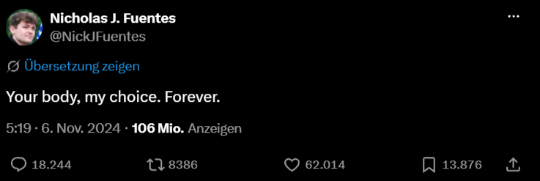
Sitzung 02.12. REPRODUCTIVE RAGE am Beispiel von THE HANDMAID‘S TALE (2017-2025), mybodymychoice-Movement
TW:
Misogynie, Sexismus, Femizide, drastische Gewaltdarstellungen, Ableismus,
psychische Gewalt in jeglichen Formen, Folter, Dystopische Verhältnisse.

Slide 18


Sitzung 09.12. RAGE im Coming-of-Age-Film FOXFIRE (und/oder Carrie):
TW:
Vergewaltigungsandrohungen, Misogynie, psychische Gewalt, Blut,
körperliche Gewalt

Slide 19

Sitzung 16.12. RAGE der Femme Castrice in
I SPIT ON YOUR GRAVE
TW:
Brutale sexualisierte Gewalt,
Misogynie, Folter, Hass, Blut, Ableismus.
Wir lesen uns hier z.B. in Feministische Filmtheorie
zum Thema ein, z.B. von Carol J. Clover und
Barbara Creed.

Slide 20



Sitzung 13.01.2027: RAGE und Popfeminismus – Feministischer Rap gegen die Manosphere

Slide 21

20.01.2027: RAGE und Female Body Horror in THE SUBSTANCE
TW: Drastische Darstellungen von Körpergewalt unterschiedlicher Weise,
Toxische Schönheitsideale, Misogynie,
möglicher Ekel, Konsum von Frauenkörpern

Slide 22


27.01.2027 RAGE des Monströsen – A GIRL WALKS HOME ALONE AT NIGHT und ggf. Jennifer‘s Body
TW:
Femizid,
sex. Gewalt,
Drug abuse,
Blut
ggf. Ekel,
Misogynie

Slide 23
Fragen?
Abschlusssitzung ist am 03. Februar 2027.

Slide 24
Benotet:
Hausarbeiten für BA + MA möglich (siehe Moodle).
Teilnahmenachweis:
Referat + Wut-Tagebuch mit mindestens 3 Einträgen zu 3 versch. Seminargegenständen + Inhalten. Sie dürfen das Tagebuch so gestalten wie Sie möchten. Abgabe ist am 3. Februar 2027.

Slide 25
Bitte für die nächste Sitzung Texte auf Moodle lesen, sie werden hochgeladen und der Rest des Seminarplans sichtbar gemacht. Machen Sie sich mit Kanne Manne und Audre Lorde vertraut. Verstehen Sie den Unterschied zwischen Sexismus und Misogynie? Wieso ist Wut insbesondere für BIPoC essenziell und gleichzeitig ambivalent? Wir werden genau drüber reden.

